Slide 1
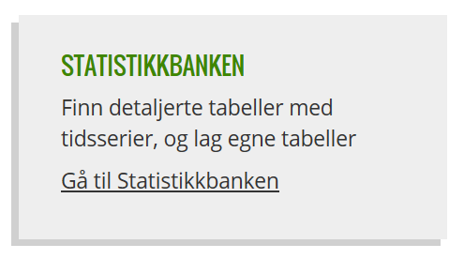
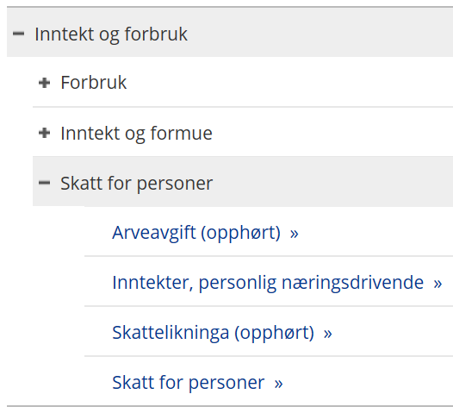
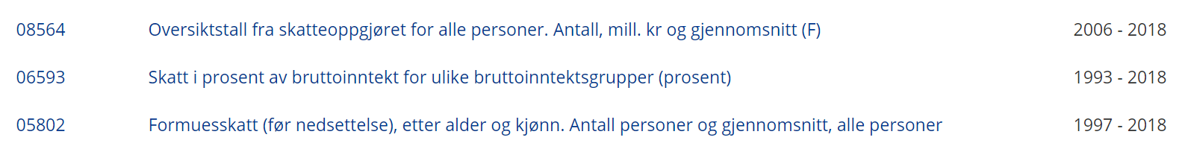
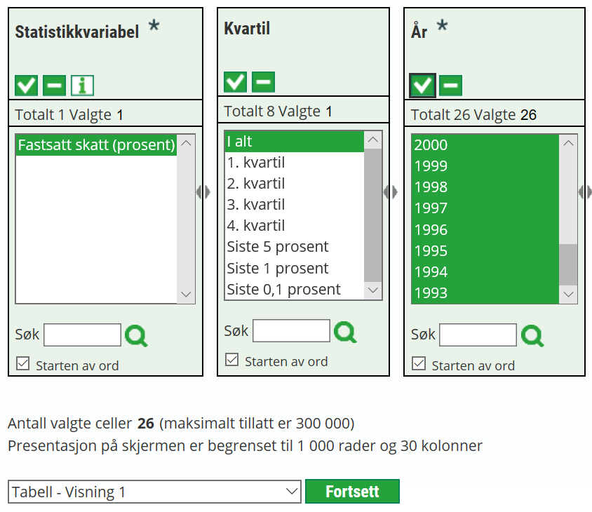
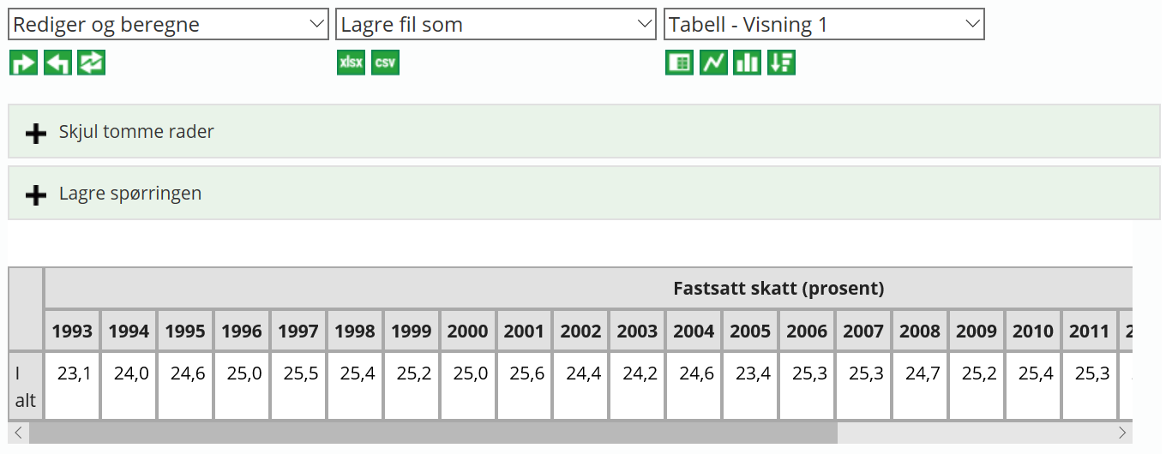
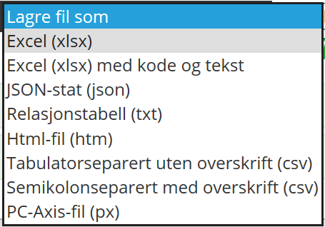
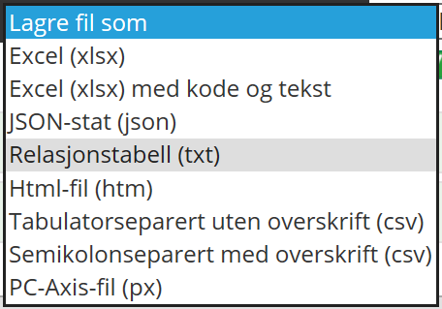
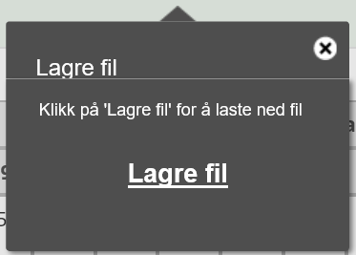
Opplegg 26 - Laste ned data fra statistisk sentralbyrå
Mange forskere bruker data fra statistisk sentralbyrå (SSB) til å forske på mange forskjellige temaer. Det kan du også gjøre! Men da trenger du å vite hvordan du kan laste ned data fra SSB, og hvordan du kan bruke dem videre. Det får du en oversikt over her (eller en algoritme, om du vil):
1. Gå inn på www.ssb.no og trykk på statistikkbanken.
2. Velg hvilken kategori du vil finne data for, og så hvilken tabell du vil se på.
____________________________________________________
3. Velg hvilke variabler du vil ha med i tabellen din, og trykk på fortsett-knappen.
4. Da vises tabellen, og du kan laste den ned. Trykk på «Lagre fil som», og velg filtype.
____________________________________________________
5. Dersom du skal bruke data i
Geogebra eller Excel → bruk .xlsx-filer
Python → bruk .txt-filer
6. Lagre filen i samme mappe som du skal lagre Geogebra, Excel- eller Pythonfila di.

Slide 2

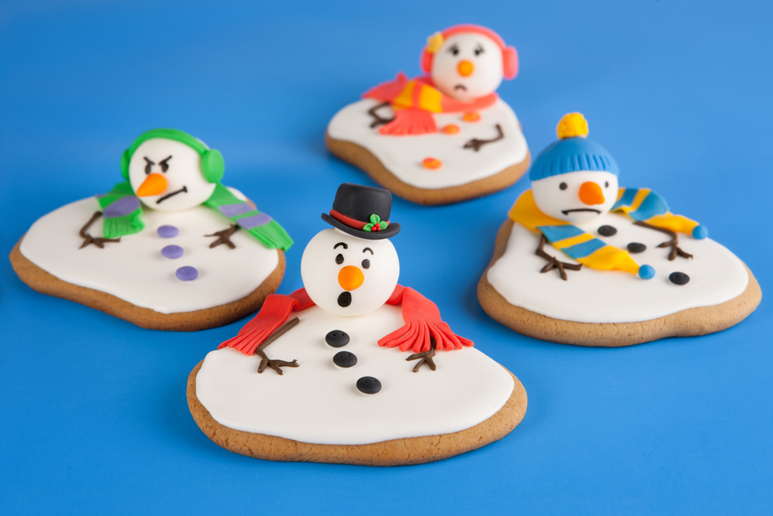


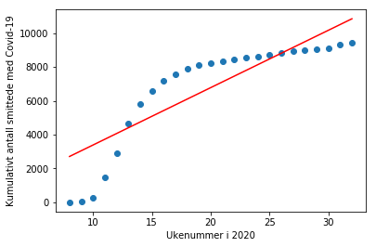
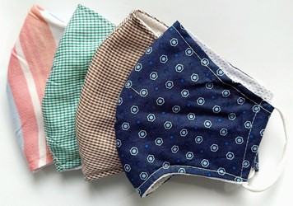
Lag figurer som illustrerer dataene du bruker
- Bruk statistikk fra SSB
Oppgave
Finn et datasett hos statistisk sentralbyrå (se oppskrift på forrige side), og plott en graf av dataene. Lag en lineær matematisk modell for datasettet ditt og vurder om modellen er god. Til slutt skal dere lage figurer som illustrer hvilke data dere har brukt, som brukes i en utstilling sammen med grafen og modellen.
Fase 1: Tenk gjerne hvilke data som kan være fornuftig å bruke. Siden dere skal bruke SSB som kilde for data, må det være et datasett som finnes der.
Husk at dere skal lage figurer som illustrerer datasettet til slutt, så det kan være lurt å tenke på hvilken type figurer som kan passe til datasettene dere ser på.
Kanskje kan en smeltende snømann illustrere utslipp av CO₂ eller stigende gjennomsnittstemperaturer?
Fase 2: Ha en idémyldring for deg selv. Hvilke data ønsker du å samle inn? Hvorfor akkurat dette? Tegn gjerne en skisse over figurene før du diskuterer med de andre. Deretter må gruppa samlet bestemme hvilke data dere skal bruke, og hvordan deres figurer og utstilling skal se ut.
Fase 3: Lag første versjon av grafen og den matematiske modellen. Lag figuren/figurene dere trenger til utstillingen.
Fase 4: Test grafen og modellen, får dere en modell som virker fornuftig? Spør andre i klassen om utstillingen deres er tydelig og god.
Fase 5: Sammenlign gjerne med de andre i klassen. Er det noen som har en bedre utstilling? Hvorfor mener dere at den er bedre? Kan dere bruke noe av de samme grepene i deres utstilling?
Fase 6: Hopp gjerne tilbake til tidligere punkt, og gjør forandringer, for å få en best mulig utstilling.
Fase 7: Pass på å ta vare på bilder og notater dere har gjort underveis, slik at dere kan vise hva dere har tenkt. I denne oppgaven går dokumenteringen ut på å lage selve utstillingen.

